Slide 1
반응형 웹
토클클래스 메뉴 모바일만
로고 클릭할 때 항상 메인 페이지로 이동
상품 장바구니 넣든가 장바구니로 이동하든가 로그인 필수
로그인 모달창 사용
로그인 된 상태라면 보조메뉴의 로그아웃 표시
검색바 x?
헤더영역 바꾸지 않음

Slide 2
메인 화면 index1.html
2
3
1
1
로고
2
검색바(효과 x)
3
보조메뉴 : 스타터 참조 로그인,장바구니
4
4
네이비게이션
- 메인 메뉴: Men, Women, Kids, Collection
- 서브메뉴:
- Men: top/bottoms/acc
- Women: top/bottoms/acc
- Kids: top/bottoms/acc
5
5
콘텐츠 고정영역: -위와 아래 스크롤 가능 - 좌우 클릭 이동 가능
클릭할 때 동작 x
영상 보함
6
5 맨 밑까지 스콜하면 풋터 보임
풋터: 어플정보
(Facebook, Instagram,X) 회사정보
(이름,주소,전화번호,
사업자등록번호,이메일) 레이블
(Copy Right)
6

Slide 3
상품리스트(men,women,kids) .items.html
로고
3
4
2
참고 사이트:
나이키
아디다스
5
1
상품 사진
자동 슬라이드 쇼
Overlay효과: 크기 커짐
(아디다스 참조)
1
2
해당 카테고리 대표 사진
3
네이비케이션 메인 메뉴
상품명
상품명
상품명
4
보조메뉴
가격
가격
가격
5
해당 카테고리의 서브메뉴
상품명
상품명
상품명
가격
가격
가격

Slide 4
상세페이지 index2.html
참고 사이트:
나이키 프롬비기닝
로고
7
1
상품 메인 이미지
2
썸네일
3
사이즈
2
4
수량 1. 사이즈 선택 후 보이게
2. 사이즈와 동시 표시
사이즈 선택하지 않으면
클릭 X + “사이즈 선택하세요”란 문구 표시
6
1
s
M
L
3
5
3+4 선택하지 않는 경우:
클릭 X + “사이즈와 수량 선택하세요”란 문구 표시
4
- 1 +
6
상품 이름
7
보조 메뉴
5
8
Add to cart
View cart
8
장바구니 이동
9
뒤로 가기 방금 봤던 카테고리
9
네이비케이션 메인 메뉴

Slide 5
로고
장바구니
1
14
참고 사이트:
나이키
아디다스
frombeginning
4
5
6
2
7
상품 금액
1
1
3
상품 이미지
8
배송비
2
상품 이름
3
색상이나 사이즈
9
합계
1
4
구매 수량 조정
10
주문 결제
5
해당 상품 총 금액
6
삭제 버튼
13
네이비게이션 메인 메뉴
1
14
보조메뉴
11
장바구니 비우기
12
계속 쇼핑하기

Slide 6
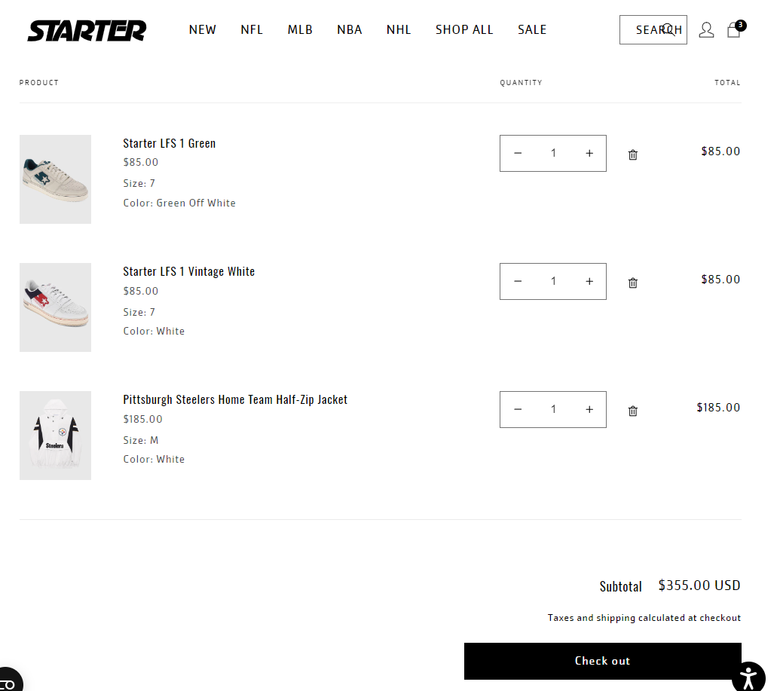
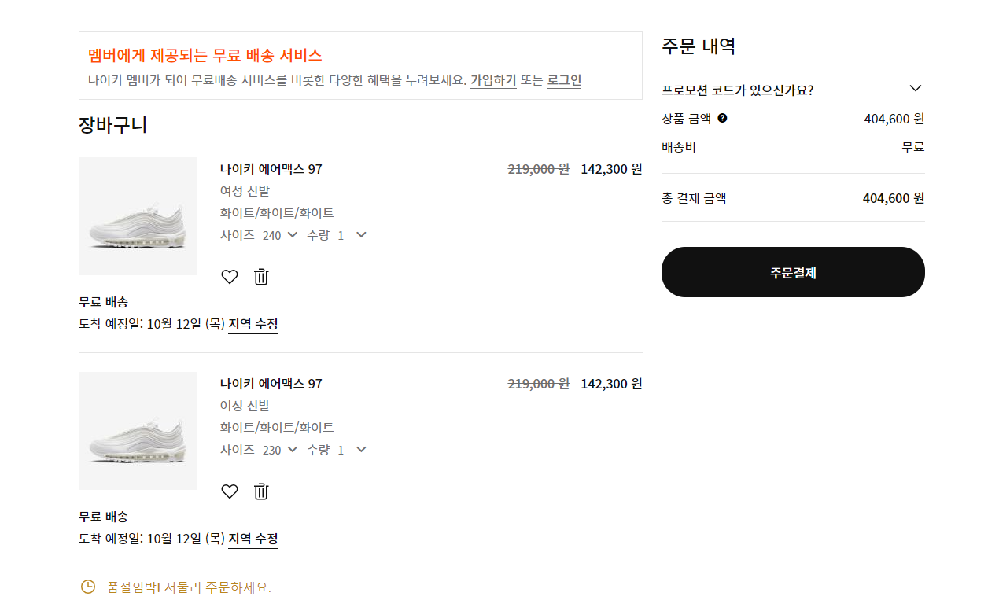

Slide 7
메인 페이지 콘텐츠
해당 카테고리 사진 보여질 때 해당 메인 메뉴 글씨가 회색 표시
Men
Women
Kids
Kids

